Slide 1

Rekrutacja do szkół
dla młodzieży ze specjalnymi potrzebami edukacyjnymi

Slide 2
Szanowni Rodzice, Drodzy Uczniowie
Powiat Buski oferuje Wam możliwość kształcenia młodzieży, która ma dodatkowe potrzeby edukacyjne (zajęcia rewalidacyjne, rehabilitację, kształcenie w mniejszych grupach klasowych).
Ta możliwość kształcenia dotyczy uczniów, którzy posiadają orzeczenie o potrzebie kształcenia specjalnego wydane przez poradnię psychologiczno – pedagogiczną.
W Powiecie Buskim uczniowie posiadający w/w orzeczenia mogą się kształcić m.in. w branżowej szkole I stopnia.

Slide 3
Procedura ubiegania się
o przyjęcie do szkoły specjalnej
Informacje nt. sposobu ubiegania się o przyjęcie do szkoły specjalnej znajdują się na stronach internetowych szkół:
http://www.sosw-bronina.edu.pl/
http://sosw.busko.pl/
oraz na stronie Powiatu Buskiego pod adresem:
https://bip.powiat.busko.pl/1212-sposob-przyjmowania-i-zalatwiania-spraw.html

Slide 4
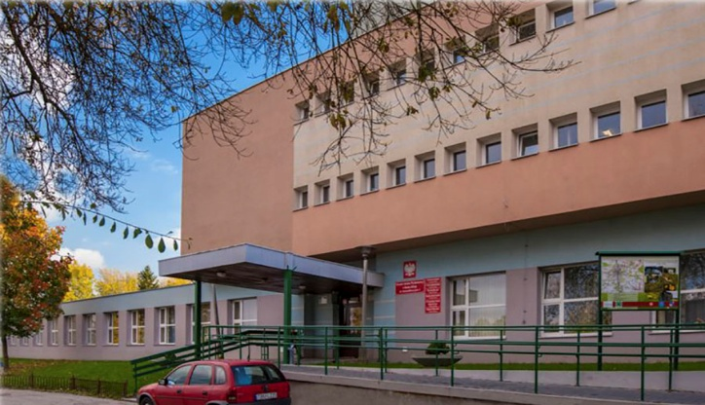
W Powiecie Buskim masz do wyboru
2 branżowe szkoły I stopnia:
Branżowa Szkoła I Stopnia Specjalna
w Specjalnym Ośrodku Szkolno – Wychowawczym
ul. Rehabilitacyjna 1, 28 – 100 Busko – Zdrój
tel./fax: 41-378-41-19
e-mail: sekretariat@buskososw.internetdsl.pl
http://sosw.busko.pl/
Do Branżowej Szkoły I Stopnia Specjalnej przyjmowana jest młodzież posiadająca orzeczenie o potrzebie kształcenia specjalnego, wydane ze względu na niepełnosprawność ruchową.
Szkoła kształci w zawodach:
pracownik obsługi hotelowej
sprzedawca
elektromechanik
krawiec
elektryk
ślusarz
mechanik-monter maszyn i urządzeń

Slide 5
Branżowa Szkoła I Stopnia Specjalna w Specjalnym Ośrodku
Szkolno – Wychowawczym w Busku - Zdroju
Szkoła zapewnia:
naukę w przyjaznej atmosferze,
brak barier architektonicznych
(w jednym obiekcie znajduje się szkoła,
warsztaty, dział rewalidacji i basen rehabilitacyjny),
dobrze wyposażone pracownie przedmiotowe,
zakwaterowanie w internacie - możliwość zwolnienia
z kosztów wyżywienia,
rewalidację,
rehabilitację ruchową i basen,
korektę wad postawy,
pomoc psychologiczno – pedagogiczną,
doradztwo zawodowe,
pomoc w nauce i własnym rozwoju.
Język obcy:
język angielski

Slide 6
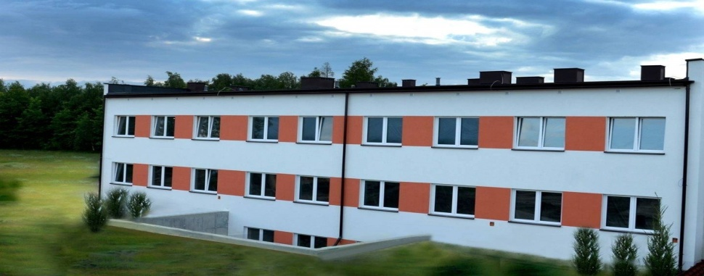
W Powiecie Buskim masz do wyboru
2 szkoły branżowe I stopnia:
Branżowa Szkoła I Stopnia Specjalna
w Specjalnym Ośrodku Szkolno – Wychowawczym
im. Bohaterów Września 1939 roku
Bronina 59, 28 – 100 Busko – Zdrój
tel./fax: 41-378-68-58, 882-118-311
e-mail: sosw@sosw-bronina.edu.pl
http://www.sosw-bronina.edu.pl/
Do Branżowej Szkoły I Stopnia Specjalnej przyjmowana jest młodzież posiadająca orzeczenie o potrzebie kształcenia specjalnego, wydane ze względu na niepełnosprawność intelektualną
w stopniu lekkim.
Szkoła kształci w zawodach:
cukiernik
mechanik pojazdów samochodowych

Slide 7
Branżowa Szkoła I Stopnia Specjalna w Specjalnym Ośrodku
Szkolno – Wychowawczym w Broninie
Język obcy:
język angielski
Uczniowie uczestniczą
w zajęciach praktycznych organizowanych
w zakładach pracy
i przedsiębiorstwach na terenie Buska-Zdroju i okolic.
Za pracę uczniowie (młodociani pracownicy) otrzymują wynagrodzenie.

Slide 8
Branżowa Szkoła I Stopnia Specjalna w Specjalnym Ośrodku
Szkolno – Wychowawczym w Broninie
Szkoła zapewnia:
naukę w przyjaznej atmosferze,
zajęcia hipoterapii,
bezpłatne podręczniki,
bezpłatny dowóz do szkoły i na zajęcia praktycznej nauki zawodu,
opiekę pielęgniarki szkolnej,
zakwaterowanie wraz z możliwością zwolnienia z odpłatności za wyżywienie,
zajęcia pozalekcyjne,
zajęcia rewalidacyjne: ogólnorozwojowe, rozwijające umiejętności społeczne, w tym umiejętności komunikacyjne, korygujące wady
i usprawniające rozwój mowy, korekcyjne wad postawy,
specjalistyczną pomoc psychologiczno - pedagogiczną,
poradnictwo dla rodziców i opiekunów uczniów.

Slide 9
Powodzenia!

